Slide 1
OAuth
발 표 일 : 2021-11-10
발 표 자 : 김 혜 진
Notes:
안녕하십니까. 11월 10일 세미나 발표를 맡은 20학번 김혜진입니다. 이번에는 OAuth를 주제로 발표하겠습니다.

Slide 2
목차
1. OAuth
개념
배경
용어
인증 방식 종류
인증 프로세스
실습
OAuth
Notes:
OAuth에 대해 ~ 순서로 소개하겠습니다.

Slide 3
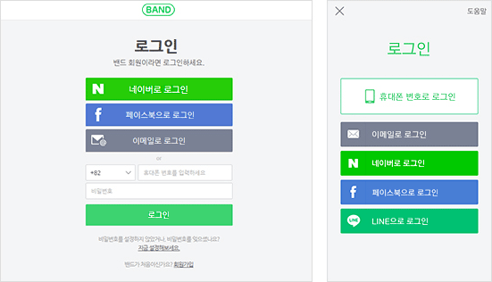
개념
OAuth
이미지 출처: naver developer
Notes:
아래와 같은 로그인 창을 본 적이 있으실 겁니다. 별도로 Application에 회원가입 하지 않아도 로그인을 할 수 있습니다. 해당하는 플랫폼에 계정만 있다면 서비스를 이용할 수 있는 것이지요. 이렇게 외부 서비스에서도 인증을 가능하게 하고 그 서비스의 API를 이용하게 해주는 것이 바로 오어스입니다.

Slide 4
개념
OAuth
OAuth 2.0
다양한 플랫폼 환경에서 권한 부여를 위한 산업 표준 프로토콜
Notes:
정확하게 OAuth란 무엇인지 개념을 보면, 현재 OAuth 2.0은 다양한 플랫폼 환경에서 권한 부여를 위한 산업 표준 프로토콜입니다.

Slide 5
OAuth 탄생 배경
OAuth
● 기존 비밀번호 인증 방식의 문제
- 사용자가 제 3의 Application의 ID/PW를 제공하기 꺼려한다.
- 각종 Application에 ID/PW를 계속 제공하는 경우 보안에 취약해진다.
- ID/PW를 알고 있는 Application은 모든 권한을 가지므로 위험 부담이 생긴다.
- PW를 변경한다면 Application은 동작할 수 없으며, 모든 Application에 대해 갱신할 필요가 생긴다.
Notes:
OAuth를 사용하기 전까지는, 비밀번호 인증 방식을 이용했다고 합니다. 하지만 이 방식은, 여러 문제가 있었는데요
블라블라

Slide 6
OAuth 탄생 배경
OAuth
● 기존 비밀번호 인증 방식의 문제
- 내가 사용하려는 Application A가 있고, 여기서 Facebook에 글을 올릴 필요가 있다고 가정
- A에 내 Facebook 계정의 ID/PW를 저장해 놔야 한다.
- 글을 올리는 권한만 있으면 되는데, ID/PW를 가지고 있으므로 그 외의 모든 권한까지 갖게 된다.
- A 자체의 보안이 취약하다면 A 계정 뿐 아니라 Facebook의 ID/PW도 보안에 위험해질 수 있다.
- Facebook의 PW를 바꾼다면, A 계정에서도 갱신을 해주어야 한다.
- 갱신을 해주지 않으면 원하는 동작이 수행되지 않는다.

Slide 7
OAuth 2.0
OAuth
● 최초 OAuth(1.0a)
- 구현이 복잡하고 웹이 아닌 Application에서의 자원이 부족하였다.
- HMAC을 통해 암호화했다.
- Access Token이 만료되지 않았다.

Slide 8
OAuth 2.0
OAuth
● OAuth(2.0)
- 기능의 단순화, 규모의 확장성 등을 지원한다.
- 암호화를 https에 맡긴다.
- 다양한 인증 방식을 지원한다.

Slide 9
용어
OAuth
☁ Resource Owner
- Client와 resource server를 사용하는 계정을 가지고 있는 개인
☁ Client
- Open API를 이용하여 개발된 OAuth를 사용하여 resource server에게 접근하는 웹사이트 or 애플리케이션

Slide 10
용어
OAuth
☁ Resource Server
- OAuth를 통해 접근을 지원하는 웹 어플리케이션
- Open API를 제공하는 서버
☁ Authorization Server
- 사용자의 동의를 받아서 권한을 부여하는 서버

Slide 11
인증 종류
OAuth
☁ Authorization Code Grant
☁ Implicit Grant
☁ Resource Owner Password Credentials Grant
☁ Client Credentials Grant

Slide 12
Register
OAuth
☁ Client ID
- 우리가 만드는 Client를 식별하는 식별자(노출 상관 X)
☁ Client Secret
- 식별자에 대한 비밀번호(노출 절대 X)
☁ Authorized redirect URI
- Resource server가 authorized code를 전달할 URI
Notes:
Client가 Resource Server를 이용하기 위해서는, Resource Server에 승인을 받아야 하는데, 이것을 Register이라고 합니다. 인증 방식들이 공통적으로 아래 세 가지를 이용하는데, ~ 입니다.

Slide 13
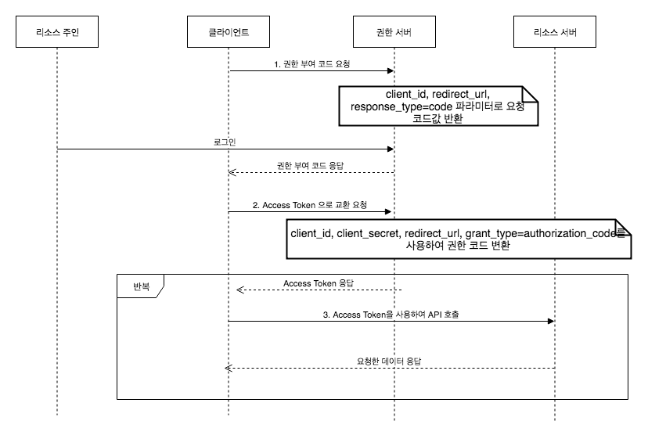
Authorization Code Grant
OAuth
이미지 출처: https://cheese10yun.github.io/oauth2/
Notes:
네 가지 인증 방식 중에서도 가장 많이 이용되고 있는 Authorization Code Grant의 인증 방식을 살펴보겠습니다.
먼저 Client가 파라미터로 Client ID, Redirect URL, Response_type을 code로 지정하여 Authorization Server에 전달합니다. 여기서 Response_type을 token으로 줄 수도 있는데, 이렇게 하면 Implicit Grant 방식이 된다고 합니다.
정상적으로 인증이 되면, 권한 부여 코드를 Client에게 보냅니다.
성공적으로 권한 부여 코드를 받은 Client는 이 코드를 이용하여 Access Token을 Authorization Server에 추가로 요청합니다. 이 때 Client ID, Client Secret, Redirect URL, Grant type(인증 타입)을 보냅니다.
마지막으로 Access token을 응답 받으면 Access token을 사용하여 Resource Server에 API를 호출할 수 있습니다.

Slide 14
Token
OAuth
☁ Access Token
- 보호된 resource에 접근할 때 권한 확인용으로 사용되는 문자열
- 계정 아이디와 비밀번호 등 계정 인증에 필요한 형태들을 표현함으로써 여러 인증 방식에 일일이 대응하지 않아도 권한을 확인할 수 있다.
- Resource server에 전송 시 이용
☁ Refresh Token
- 한 번 발급 받은 access token은 사용 가능한 시간이 제한됨
- 새로운 access token 발급에 이용됨
- Authorization server에서 최초 access token 발급 시 함께 발급됨
- Resource server에는 전송되지 않고 authorization server에서만 활용됨

Slide 15
Token
OAuth
● 갱신 과정
- Client가 권한을 가지고 authorization server에 access token을 요청하면, authroization server에서 clien 에게 access token과 refresh token을 함께 전송한다.
- Client는 access token으로 resource server에 각종 resource를 요청한다.
- 일정 시간 후 access token이 만료되면, resource server에 요청 시 정상 결과 대신 오류가 응답된다.
- 오류 등으로 access token의 만료를 알게 되면, refresh token을 이용하여 새 access token을 authorization server에 요청한다.
- authorization server에서는 refresh token의 유효성을 검증 후 문제가 없다면 새 access token을 발급한다.
- 옵션에 따라 refresh token도 재발급 될 수 있다.

Slide 16
Token
OAuth
● JWT
- OAuth2에서는 access token 및 refresh token이 가져야 할 형식을 지정하지 않음
- 즉 개발자가 임의로 토큰을 구현할 수 있음
- 실제로 대부분의 경우 JWT 형식으로 구현함

Slide 17
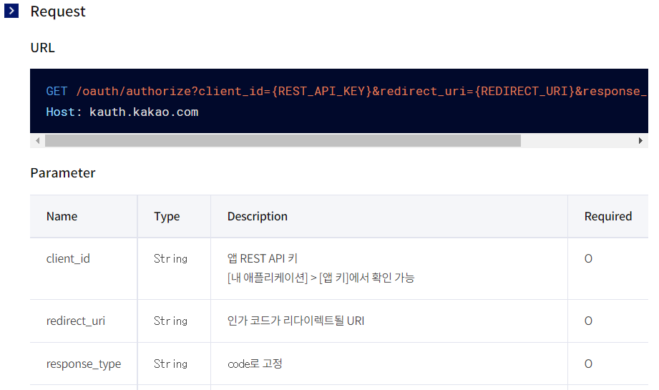
실습
OAuth
Notes:
실습은 이번에 직접 해보진 않았고, 올해 초에 카카오 API를 이용했던 기억을 떠올려 Access token 발급까지의 과정을 다시 살펴보았습니다.
Request URL을 보면, GET방식으로 요청하며 oauth로 시작하는 것을 알 수 있습니다.
아까 Register에는 client id와 client secret, redirect uri를 요구한다고 언급했는데,
실제로 request parameter에 필수 요소에 client id와 redirect uri가 들어가있는 것을 확인할 수 있습니다.
여기서 client secret이 없는 것은, client secret 개념이 client_id로 이용되며 client id 개념은 내 애플리케이션 정보에 들어가면 확인할 수는 있지만 굳이 사용하지 않는 것 같습니다.
그리고 Authorization Code Grant 방식에서는 response_type을 code로 고정하여 이용한다고 했는데, 카카오에서도 code로 고정하여 이용하는 것을 보면 authorization code grant 방식을 이용하는 것 같습니다.
이렇게 하면 인가 코드, 즉 아까 살펴본 개념에서의 용어로 권한 부여 코드를 받을 수 있습니다.

Slide 18
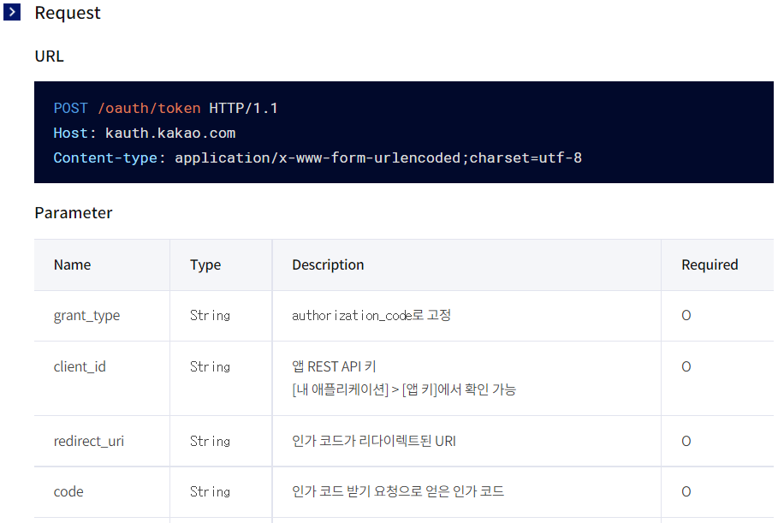
실습
OAuth
Notes:
응답으로 인가 코드를 받으면 이것을 이용해 access token을 요청할 수 있는데, 여기서도 보면 grant_type을 authorization code로 이용하는 것을 볼 수 있었습니다.
그리고 토큰 발급 시에도 client id와 redirect uri가 필요하며, 인가 코드를 같이 넘겨서 주면 액세스토큰을 받을 수 있습니다.

Slide 19
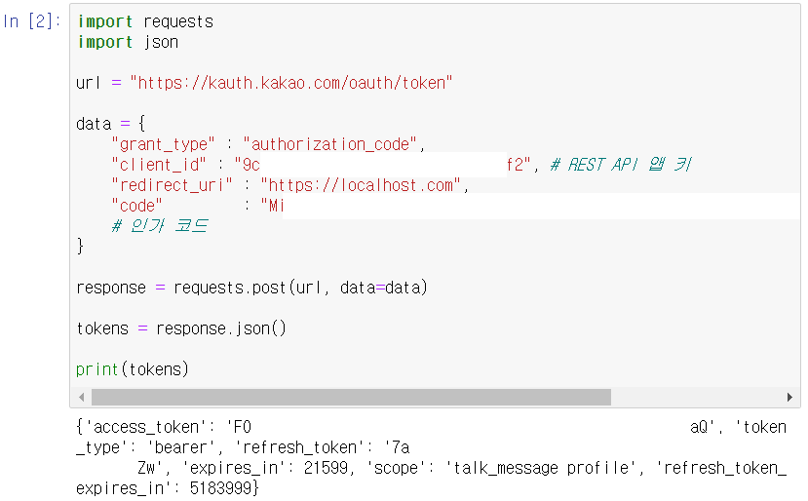
실습
OAuth
Notes:
이게 저번에 실습했던 사진인데, 보시면 응답으로 access token과 refresh token, access token과 refresh token의 유효기간, scope이 나오는 것을 알 수 있습니다.
scope라고 하는 것은 application에서 권한을 제어할 때 이용하는 기능입니다. 여기서는 message 기능을 이용했기 때문에 이렇게 scope가 나옵니다.
OAuth를 모르는 상태에서 카카오 API 실습을 했을 때는 그저 API를 이용하기 위해 인가 코드와 Access token을 받는 것이 필수적이므로 썼던 기억이 있습니다.
하지만 OAuth를 살펴보고 나니 request와 response에서 사용되는 정보들을 잘 알 수 있게 된 것 같습니다.

Slide 20
감사합니다.
발 표 일 : 2021-11-10
발 표 자 : 김 혜 진
Notes:
여기까지 제가 준비한 내용입니다. 이상으로 발표를 마치겠습니다. 들어주셔서 감사합니다.

